Slide 1
Chap 15：Review
Financial Econometrics
Department of financial engineering
Zhongnan university of economics and law
Xu Yonghao

Slide 2
1 框架
数据
截面
时序
回归模型
1 简单OLS
2固定效应(FE,RE)）
1ARMA;ARCH
2 VAR
内生性问题
1） DID
2) PSM+DID
IV 相关性和外生性
面板
1 Logit；Probit
2 truncate

Slide 3
1 OLS
VIF – 多重线性相关
模型估计：从多到少加控制变量；反向展示
系数解读；系数差异比较
交互项回归 – 异质性分析
5）细节：误差项的调整

Slide 4
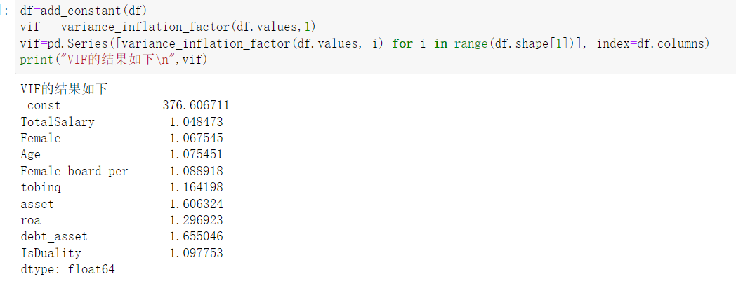
1 OLS
1 VIF – 多重线性相关；小于5，最好在1附近

Slide 5
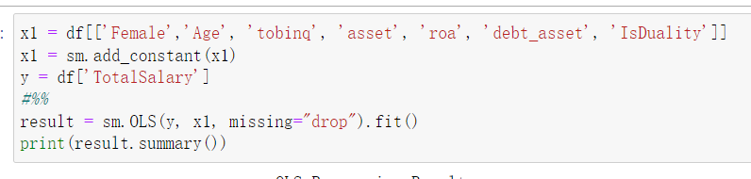
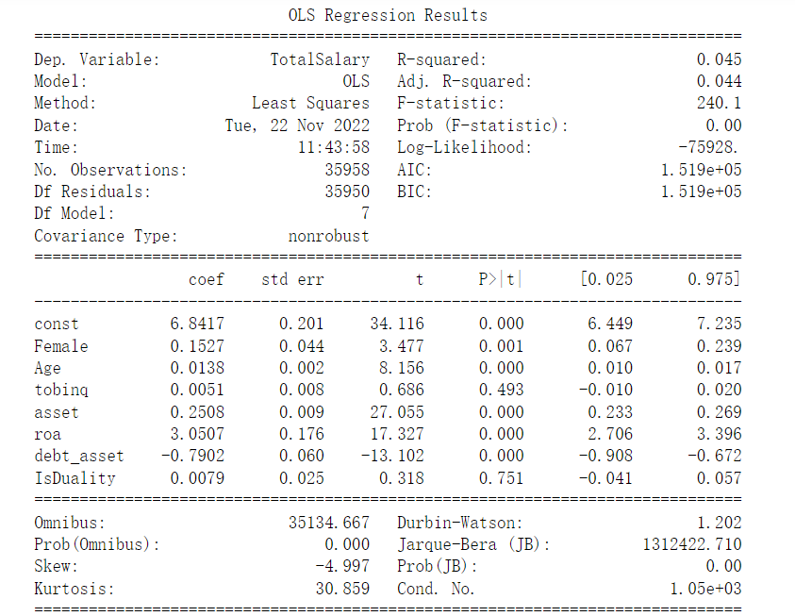
1 OLS
2 模型估计从多到少加入控制变量；反向展示的准则

Slide 6
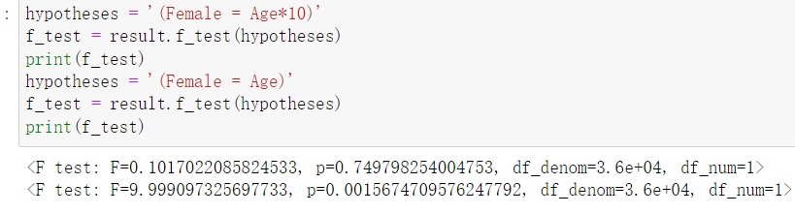
1 OLS
3 系数解读；系数差异比较

Slide 7
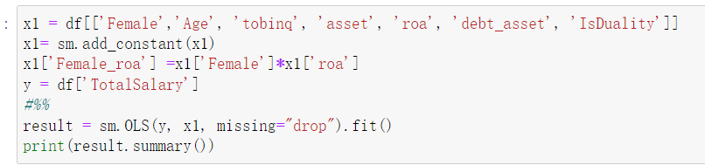
1 OLS
4 交互项回归 – 异质性分析

Slide 8

1 OLS
5 误差项的调整

Slide 9
2 Panel data : Fixed effect model
Code如何估计？ 固定面板效应 – 随机效应的实现
如何选取模型？ Hausman LP
FE模型下，什么系数无法估计？
误差项如何调整？
三类R2

Slide 10
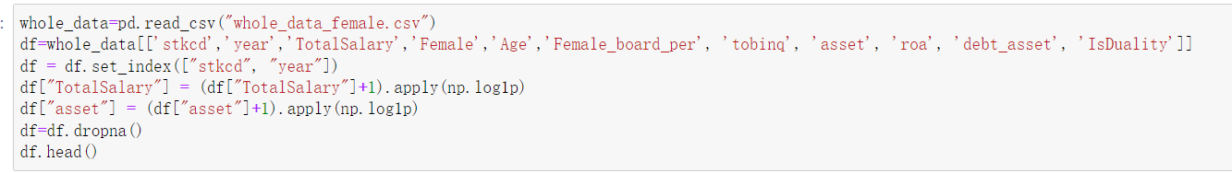
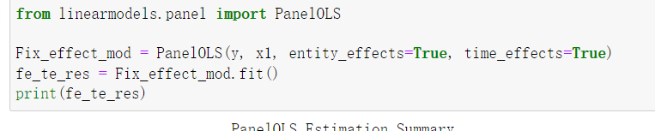
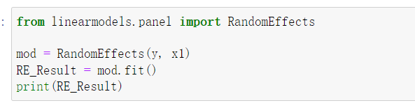
2 Panel data : Fixed effect model
1 固定面板效应 – 随机效应的实现

Slide 11
2 Panel data : Fixed effect model
2 如何选取模型？ Hausman
Which model to use in practice?
Economic intuition
Statistical test, from general to restricted
First, is it fixed effect or random effect?
Hausman test, H0: random effect
If it does not pass the test (refuse H0), then use F.E.

Slide 12
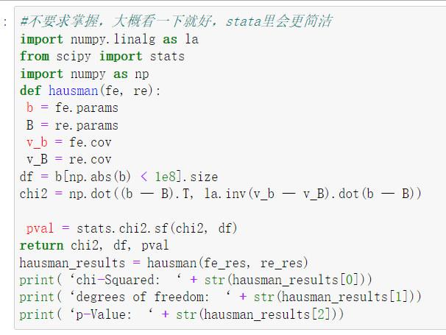
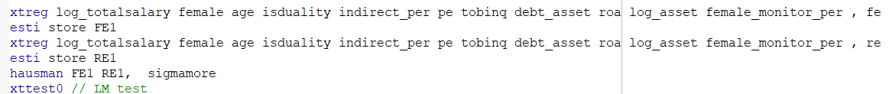
2 Panel data : Fixed effect model
2 如何选取模型？ Hausman

Slide 13
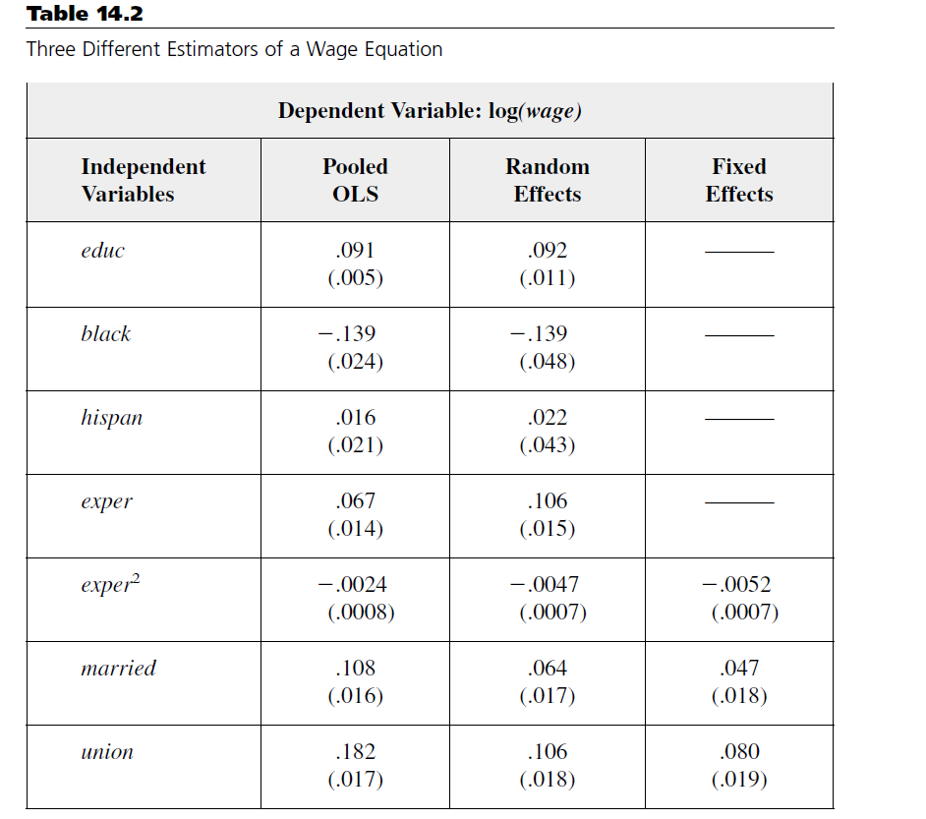
2 Panel data : Fixed effect model
3 FE模型下，什么系数无法估计？
Why does the coefficient of educ、black、hispan disappear in the F.E. model？
Explanatory variables that do not change over time enter the fixed effects ui

Slide 14
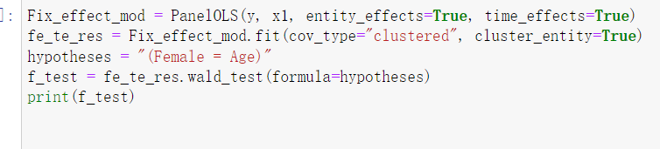
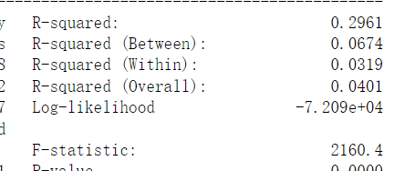
2 Panel data : Fixed effect model
4 误差项如何调整？
5 三类R2

Slide 15
3 IV
IV的要求
相关性；外生性
IV的实现：IV2SLS
IV的检验：hausaman; overid

Slide 16
3 IV
IV的要求
相关性；外生性
Case 1： X高铁建设对于Y地区创新的影响
IV：地区的地形起伏度
相关性：地形坡度大，建设概率小。
外生性：只能说还可以的。文化： -》创新。
Case2: X CEO对高管的掌控力对Y企业违规行为的影响
CEO对高管的掌控力:有多少比例的高管是CEO上任之后提拔
IV：高管的意外死亡。
相关性: 高管的意外死亡会提升掌控力。JFE
外生性：只能说还可以的。 公司短暂治理能力。

Slide 17
3 IV
IV的要求
相关性；外生性
Case 1： X CEO对高管的掌控力对Y企业违规行为的影响
不是IV的IV。
IV： 同行业里，其他CEO对高管的掌控力

Slide 18
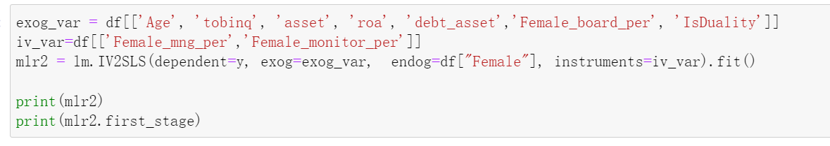
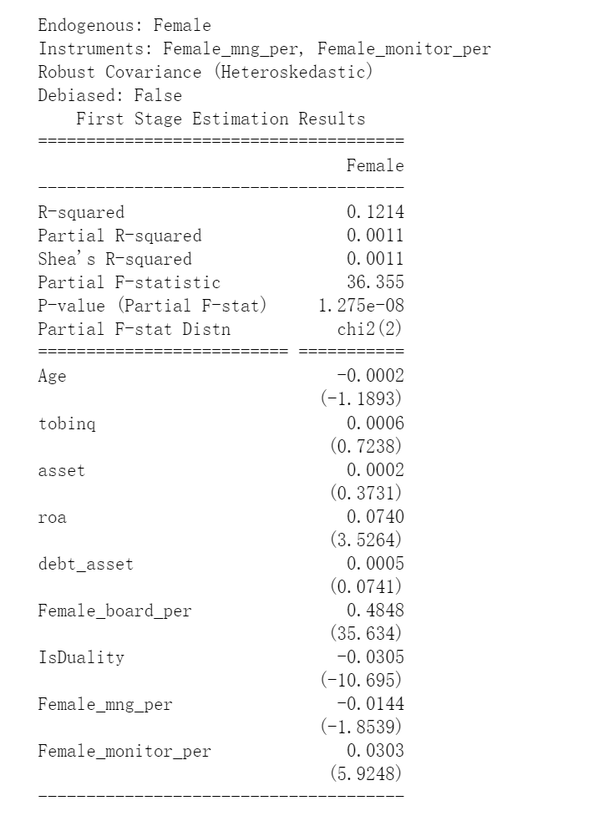
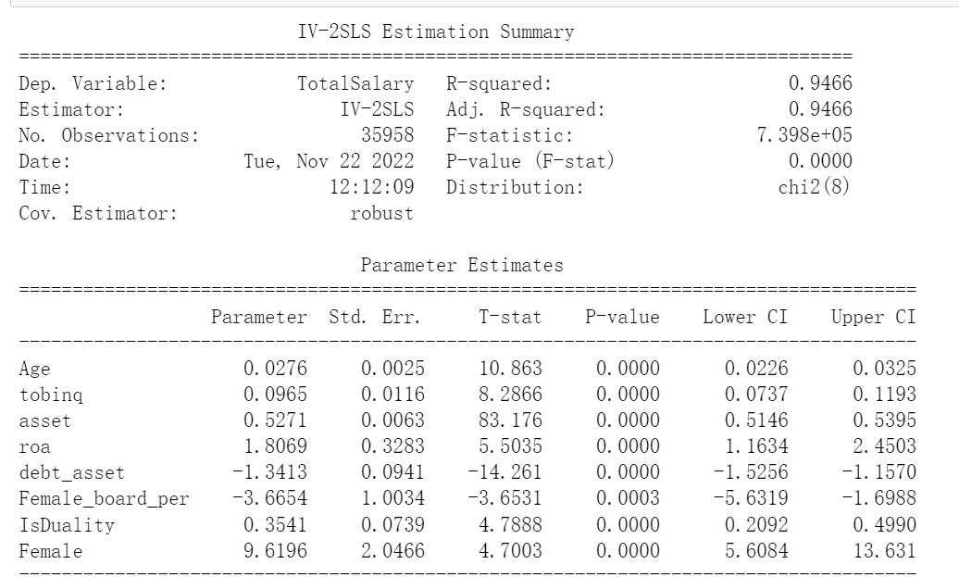
3 IV

Slide 19
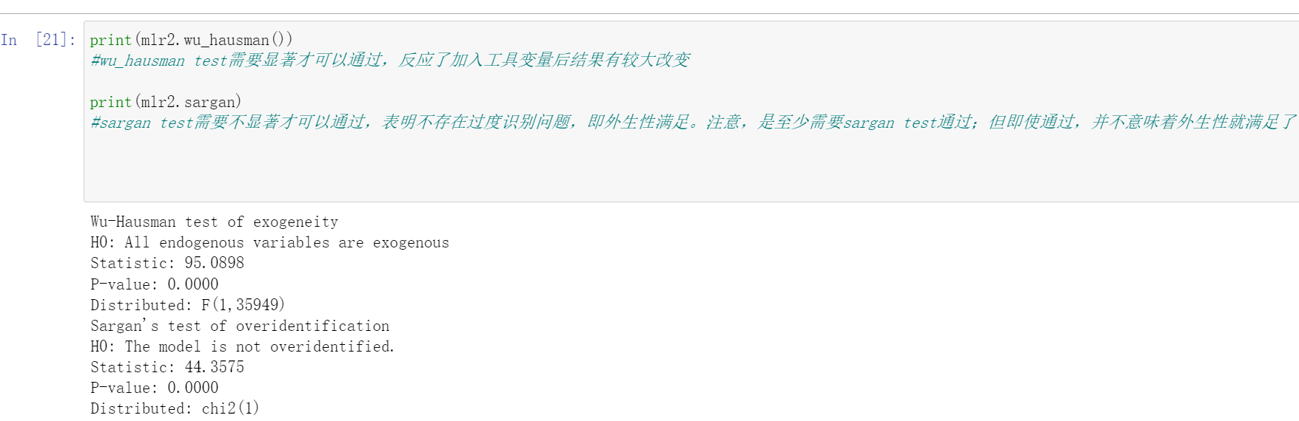
3 IV

Slide 20
4 DID
DID的理念
1.1） 外生事件
1.2） 随机的对A样本产生影响，对B样本不产生影响。
A就是实验组，treatment；B就控制组，control group
DID的实现:本质上就是OLS或者加入了F.E.的OLS
Y=treat+post+treat*post+ui
平行趋势检验
Y=treat+p1year+p2year+p0+before1year+before2year
+treat* p1year +treat* p2year +`````+ui
DID一定要满足平行趋势检验：检验事前对照组和实验组在Y上无差异
反过来不成立，即满足了平行趋势检验，不意味着是外生的。

Slide 21
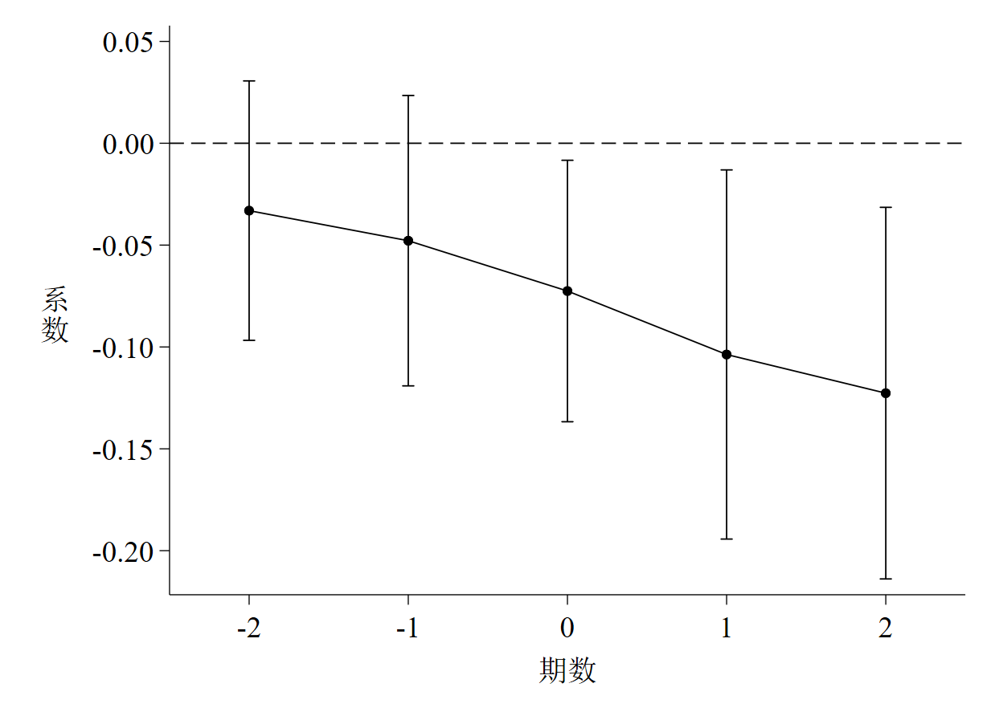
4 DID

Slide 22
5 PSM and SC
PSM的实现：
1.1）outcome： 薪酬 Y
1.2）treatment：性别 Z
1.3）confounding : ROA,asset
Logit回归的->treatment的概率分布
Logit 性别Z on : ROA,asset
PSM的匹配效果检验
实验组和对照组不一样。
2.1）实验组和对照组在 treatment的概率预测上的分布是否接近。
2.2）实验组和对照组在confounding是相似的

Slide 23
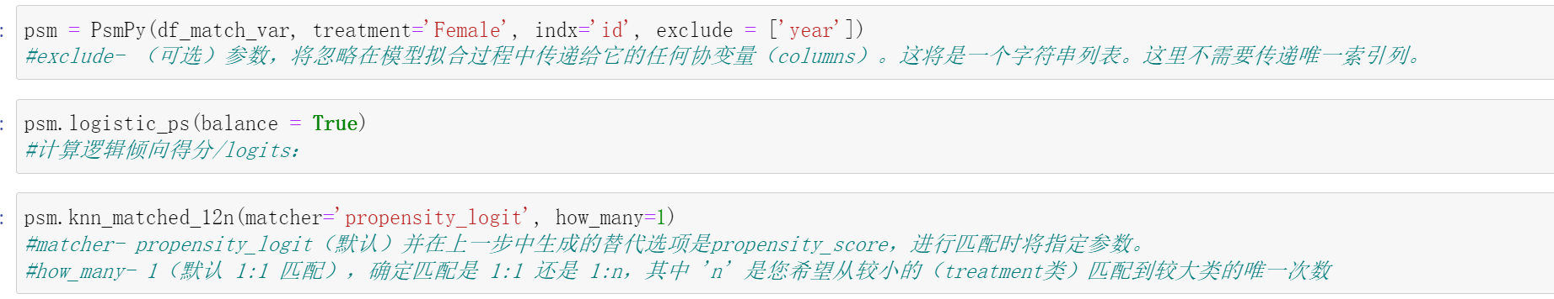
5 PSM

Slide 24
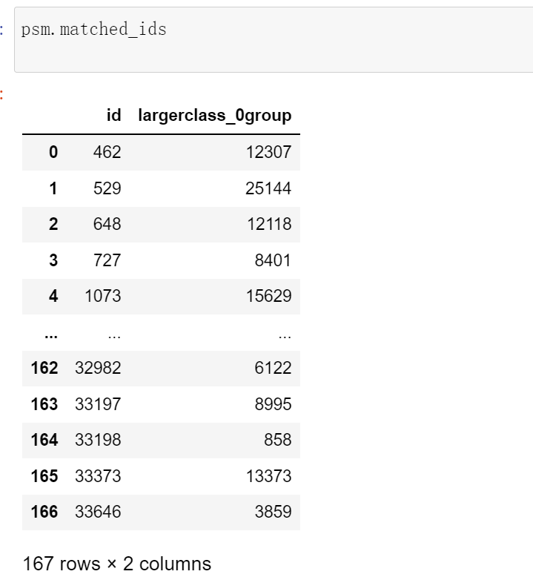
5 PSM

Slide 25
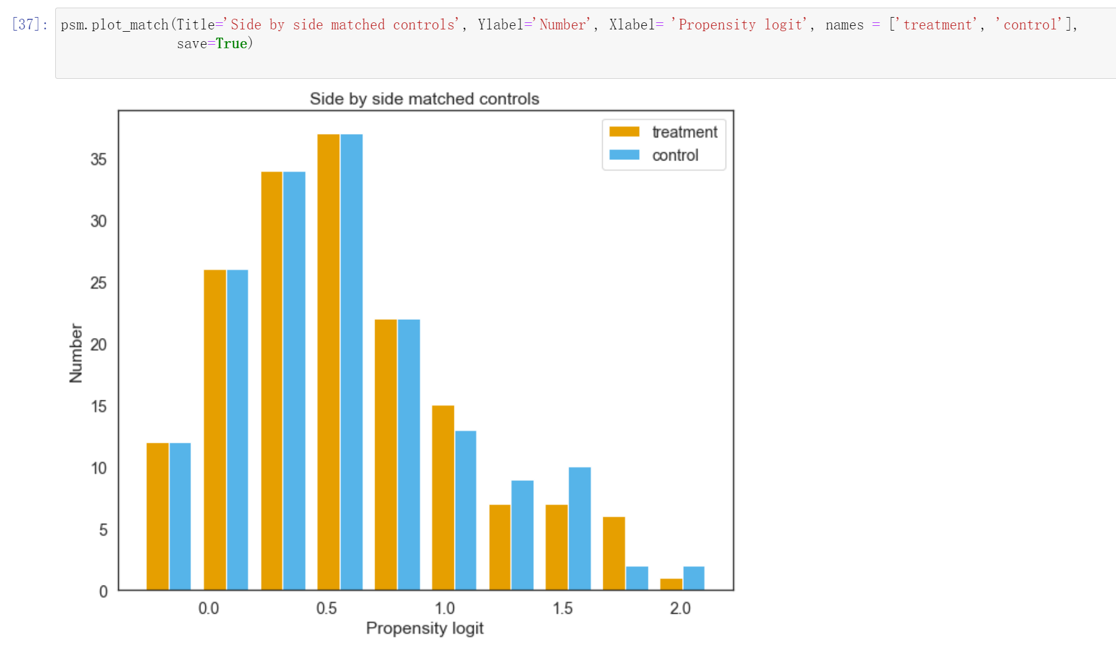
5 PSM

Slide 26

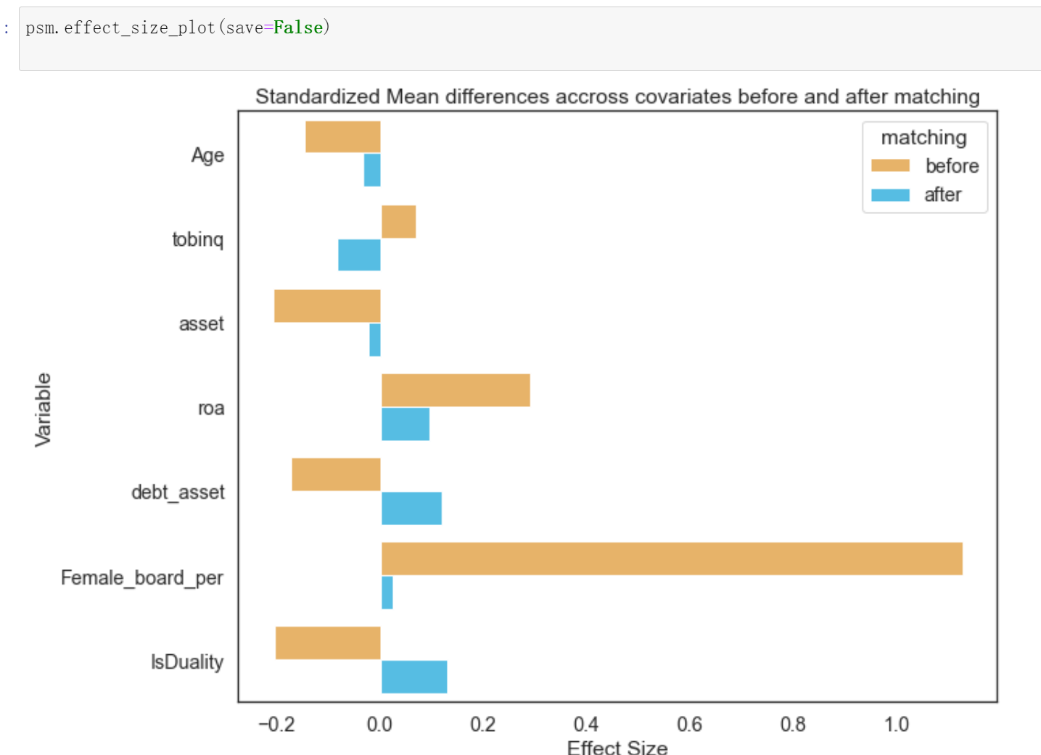
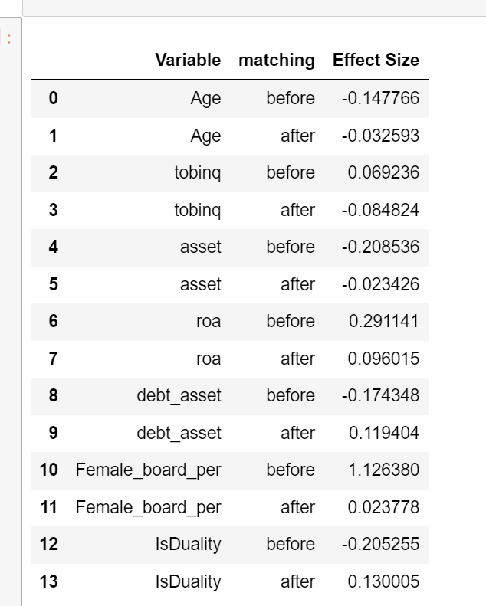
5 PSM

Slide 27
6 logit probit
模型的实现
系数的偏导求解
Pseudo R2

Slide 28
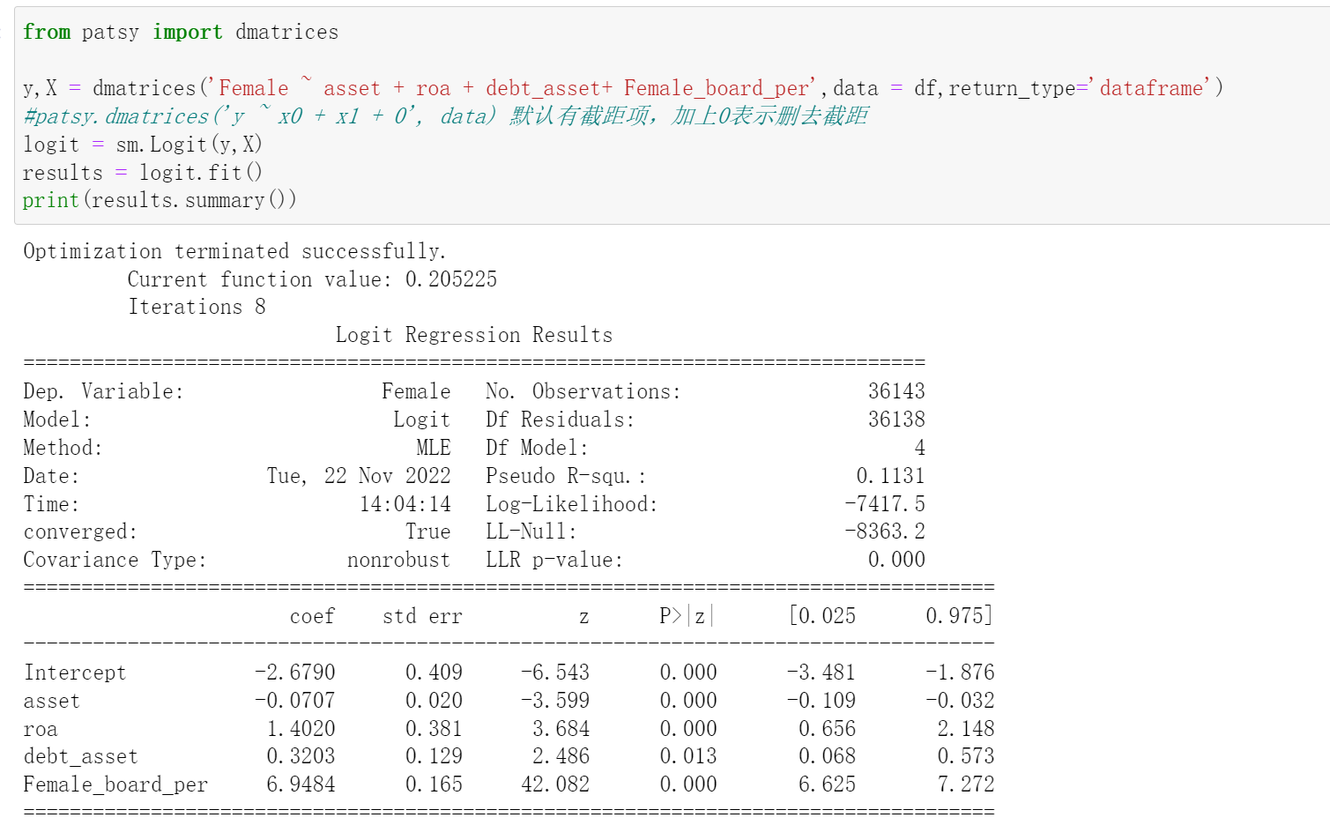
6 logit probit

Slide 29
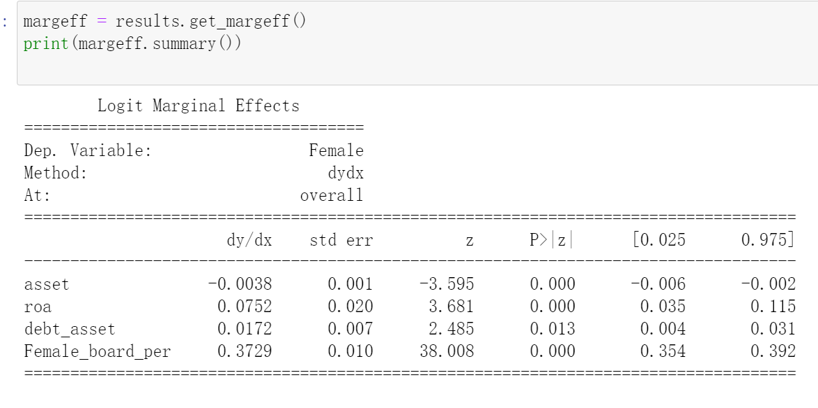
6 logit probit

Slide 30
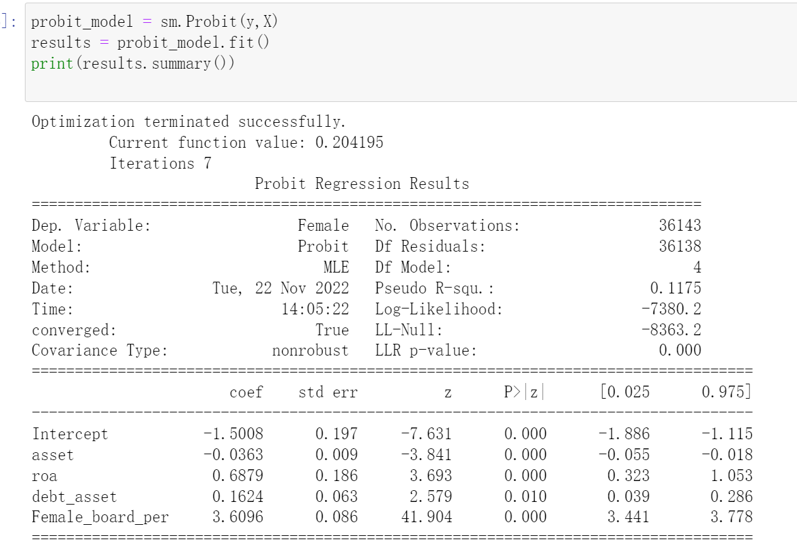
6 logit probit

Slide 31
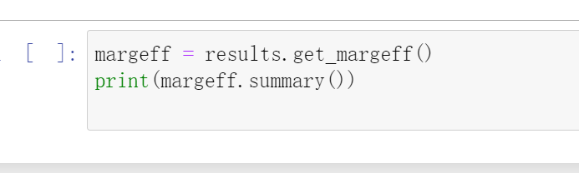
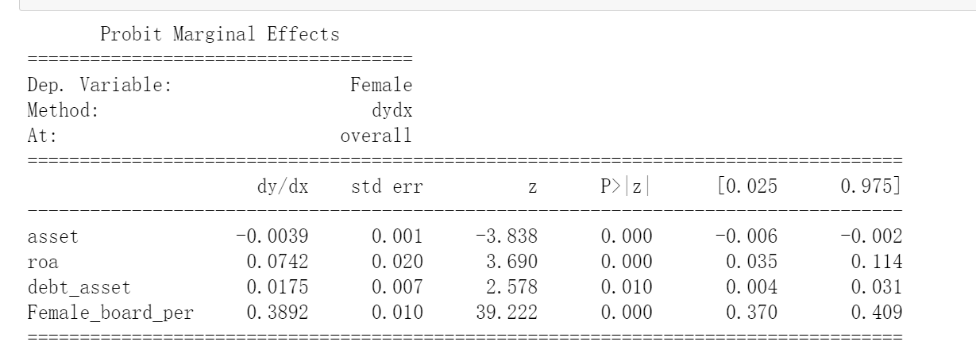
6 logit probit

Slide 32
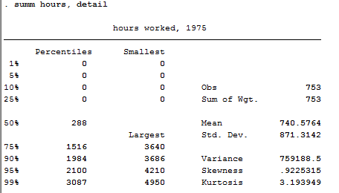
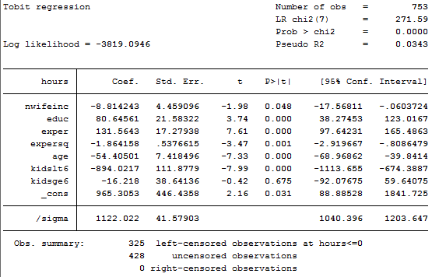
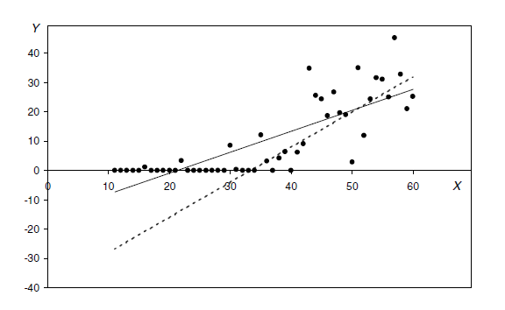
7 tobit
Married women labor supply
use "D:\current_teaching\econometrics_II_2\data\MROZ.DTA", clear
sum hours, detail
tobit hours nwifeinc educ exper expersq age kidslt6 kidsge6, ll(0)
Which line is the result that we estimate using tobit model?

Slide 33
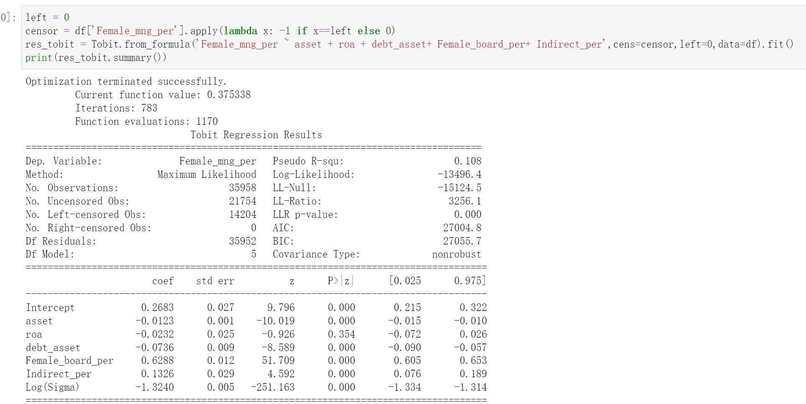
7 tobit

Slide 34
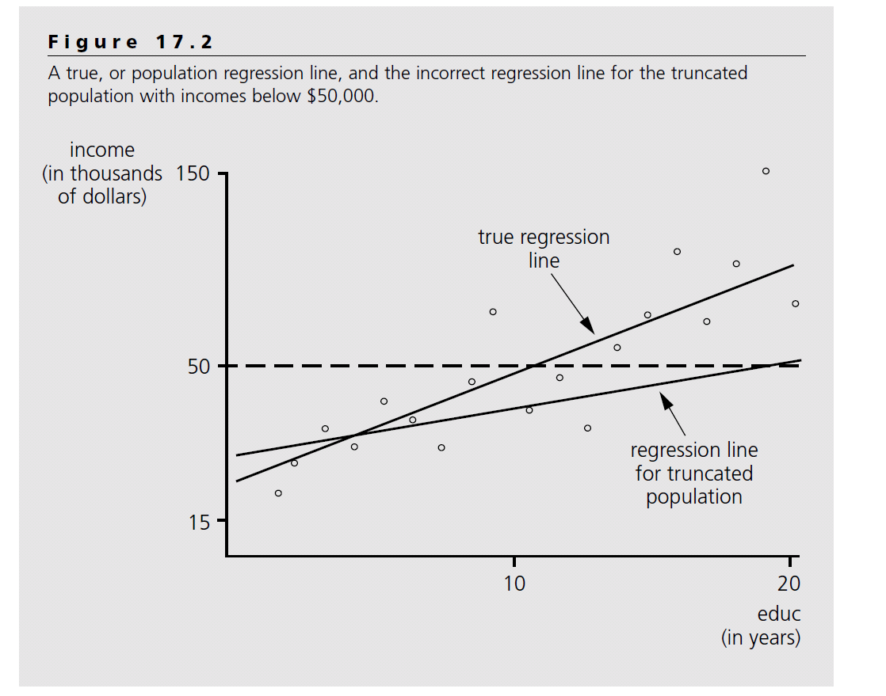
7 Truncated Regression Model
Unlike the data in tobit model, if the affected data are deleted from the observed sample, the tobit model does not work in this case.
Following the idea of latent regression, the question can be rewritten as：
y = xb + u, u|x,c ~ Normal(0,s²), but we only observe those y when y<c (or y>c if lower limit truncated)
Obviously, the OLS gives biased results.
Towards?;
Intuitively, toward zero.
But is it?

Slide 35
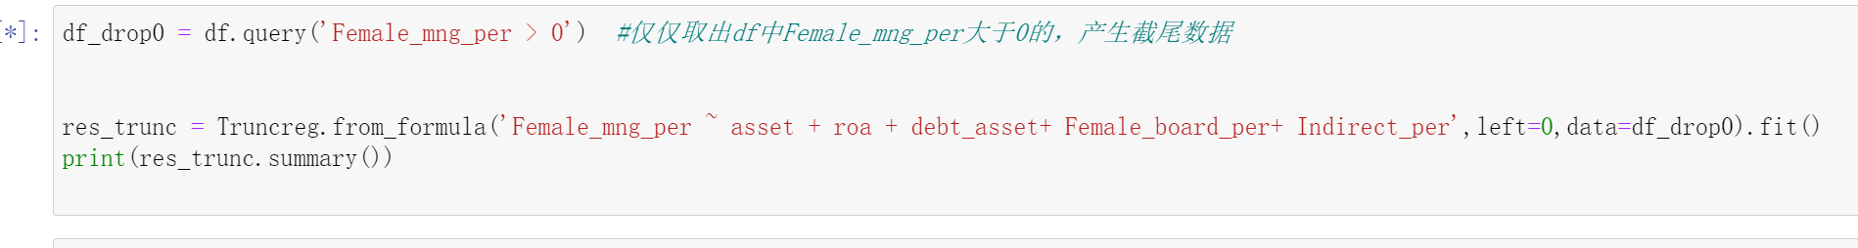
7 truncate

Slide 36
8 ARMA
Step 1. visual inspecting the stationary condition
先取对数？粗略看下平稳性
Step 2 : 平稳性检验及平稳化
取对数差分 ； 直接差分 ； 多次差分等
进行ADF检验
Step 3 : 通过ACF和PACF粗略决定p和q的范围
Step 4. 根据AIC与BIC确定p与q(信息准则）
同时，根据简约原则，选取尽量简洁的模型（即p与q小）
Step 5: 进一步根据样本内与样本外预测误差，微调模型的p与q

Slide 37
9 var
Step 1. visual inspecting the stationary condition
先取对数？粗略看下平稳性
Step 2 : 平稳性检验及平稳化
取对数差分 ； 直接差分 ； 多次差分等
进行ADF检验
Step 3 : VAR估计参数
Step 4. 根据AIC与BIC确定p与q
同时，根据简约原则，选取尽量简洁的模型（即p与q小）
Step 5:脉冲响应分析：IRF的估计与解读
思想：VAR(K)->VAR(1)->MA（无穷）
Step 6:误差项的方差分解

Slide 38
9 var
时序模型
格兰杰因果检验
不是前面iv和did逻辑因果

Slide 39
10 量化投资
1 事件研究
2 投资组合
3 Fama-Macbeth

